Slide 1
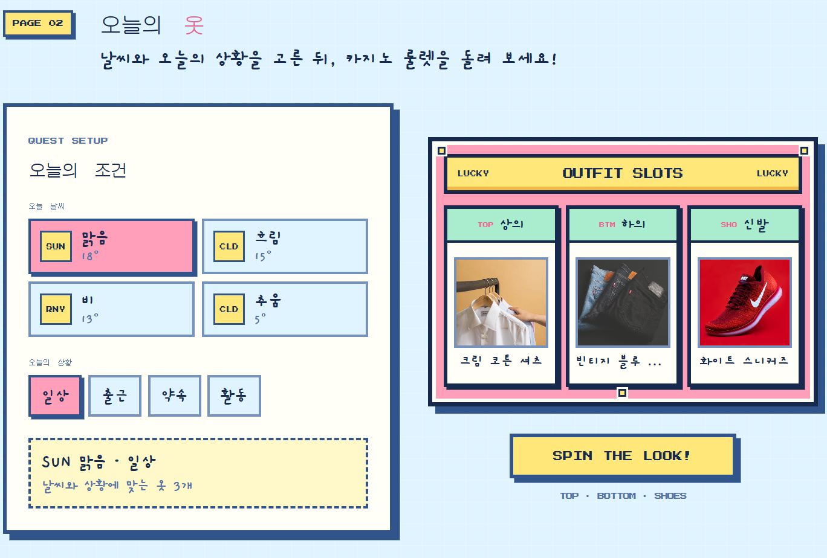
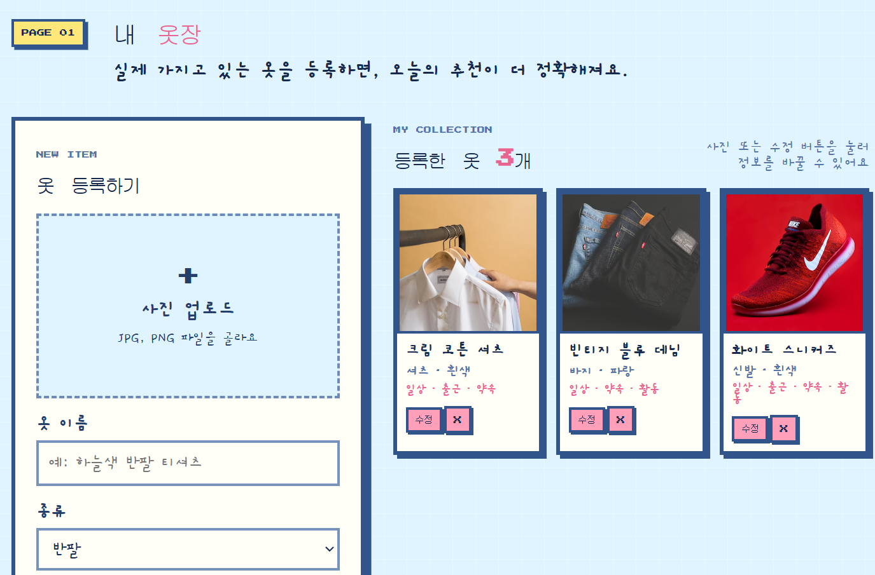
상황에 따른
의상 추천 서비스 개발
프로그래밍 응용 2반 강은효
배경 (문제상황)
! 문제 발생 !
탐욕 알고리즘을 사용하면 가장 먼저 선택된
의상과 마지막으로 선택된 의상 사이의
가중치가 고려되지 않는 문제 발생
01
날씨와 맞지 않는 옷을 입어
불편했던 일
02
다양한 장소, 상황에 대한 지식이나
경험이 부족해 고민했던 일
다음 연구 계획
모든 의상을 묶어 평가하는 방법 찾기
개발 과정 - 7월 27일 ~ 28일
목적
연구내용
바이브코딩을 통한 실제 웹사이트 구현
① 또래 학생들이 의상 선택시 겪는 불편 해소
② 외출 준비 시 의상 선택에 드는 시간 단축
! 문제 발생 !
의상 추천에 날씨 조건은 반영되지만
상황 조건이 반영되지 않음
→ 의상 등록 시 격식, 두께 등의 선택지 추가
의상 간의 어울림 정도를 가중치 그래프로 평가
하려는 계획이 반영되지 않음
→ 가중치 그래프를 이용해 어울리는 옷을
찾아야 함을 언급하여 수정
개발 과정 - 7월 11일
이산수학 활용
날씨, 상황 데이터를 받아 함수 정의
연구내용
정의역을 입력받은 정보, 공역을 내 옷장
의상으로 정하면 오류없이 의상을 추천하기
쉬울 것이라고 예상
→ 이 함수의 관계가 일대일 대응이 아니라는
사실 확인
다음 연구 계획
최종 문제점 보완 & 웹사이트 배포
실제 웹사이트 스크린샷
다음 연구 계획
어울리는 의상을 추천하는 방법 찾기
개발 과정 - 7월 18일
이산수학 활용
의상 간의 어울림 지수 가중치 그래프로 나타내고, 탐욕 알고리즘으로 코디 조합
입력에 맞는 의상 추천 서비스
성과 및 의의, 한계점
연구내용
정점을 의상, 간선을 의상 간 어울림 관계,
가중치를 조합 점수로 설정.
탐욕 알고리즘으로 한 의상을 고른 후 다음
의상을 선택하는 방식 계획
의상 추천 서비스 구현 성공
데이터가 브라우저에만 저장
→ 백업, 복구, 동기화 불가
기온 외에 습도, 바람 등 세부 조건 부족

